Slide 1
어르신 폐렴구균 예방접종 등록 시스템 매뉴얼(의료기관용)

Slide 2
예방접종 등록 및 비용상환 신청 방법(의료기관)

Slide 3
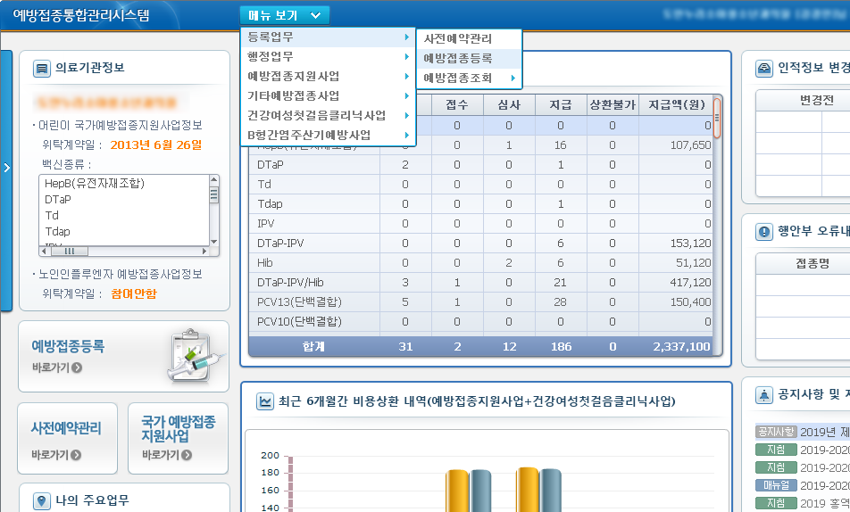
예방접종 등록 및 비용상환 신청 방법(의료기관)
어르신 폐렴구균 예방접종 등록
메뉴보기 → 등록업무 → 예방접종등록 클릭 하거나
화면 좌측중앙의 ‘예방접종등록 바로가기’버튼 클릭

Slide 4
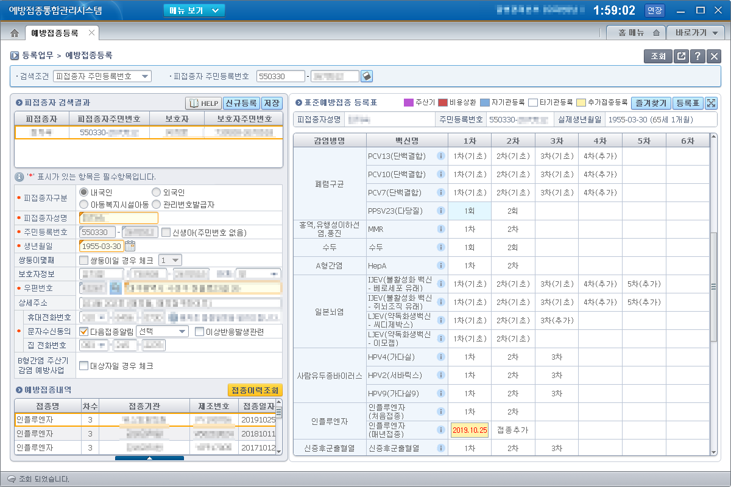
예방접종 등록 및 비용상환 신청 방법(의료기관)
어르신 폐렴구균 예방접종 등록
1
2
4
3
1. 접종할 대상자 주민등록번호 입력(1955.12.31. 이전 출생자)
2. 조회 버튼 클릭
3. 조회된 인적에 대한 상세 내역 확인
4. 등록표에서 폐렴구균(PPSV23, PCV13) 과거 접종력 확인 후,
PPSV23 접종차수 클릭

Slide 5
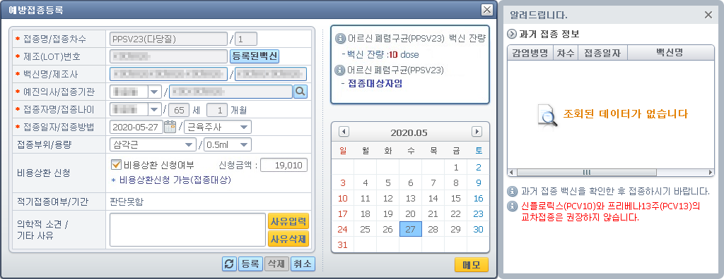
예방접종 등록 및 비용상환 신청 방법(의료기관)
어르신 폐렴구균 예방접종 등록
1
2
1. 접종대상자 여부 및 백신 잔량 확인
2. 과거 폐렴구균 접종정보 확인 가능
접종대상자 여부는 접종차수 선택 후, 예방접종등록 팝업창 우측 상단에서 확인 가능
※ 접종대상자가 아닌 경우에는 ‘접종대상자 아님’표시(대상자 중 과거접종력과의 접종간격 고려)
※ 백신잔량이“0”인 경우는 비용상환 신청 불가하며, 백신추가입고는 관할보건소로 문의

Slide 6
예방접종 등록 및 비용상환 신청 방법(의료기관)
어르신 폐렴구균 예방접종 등록
3
4
5
3. 백신정보/접종일자/접종방법/예진의사 등의 정보 입력
4. 비용상환 신청금액란에 신청금액 확인 가능
5. [등록]버튼 클릭하여 접종등록 및 비용상환 신청 완료

Slide 7
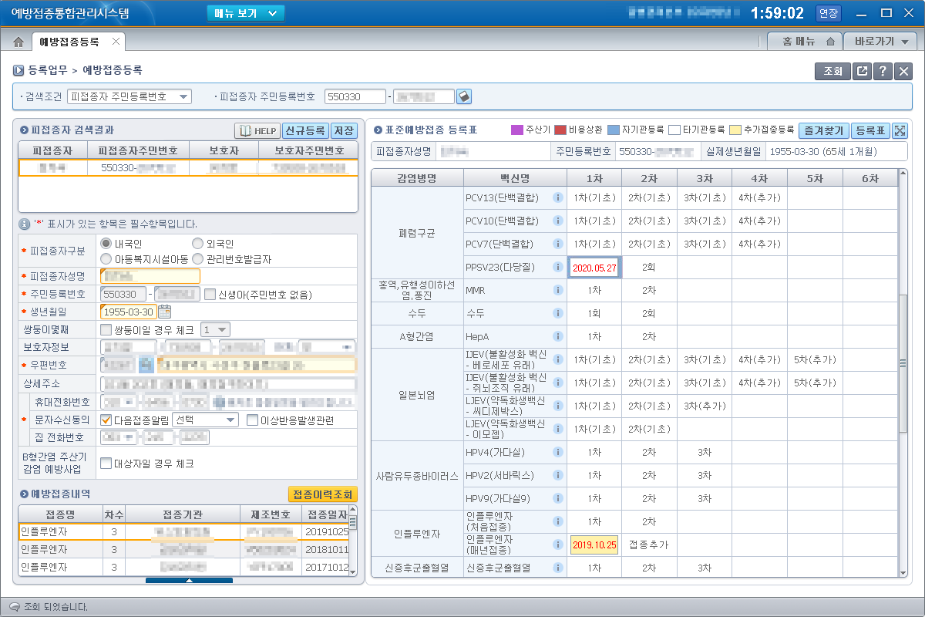
예방접종 등록 및 비용상환 신청 방법(의료기관)
어르신 폐렴구균 예방접종 등록
6
6. 정상적으로 비용신청이 완료되면 접종일자가 빨간색으로 표시

Slide 8
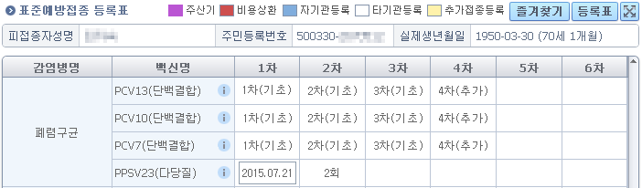
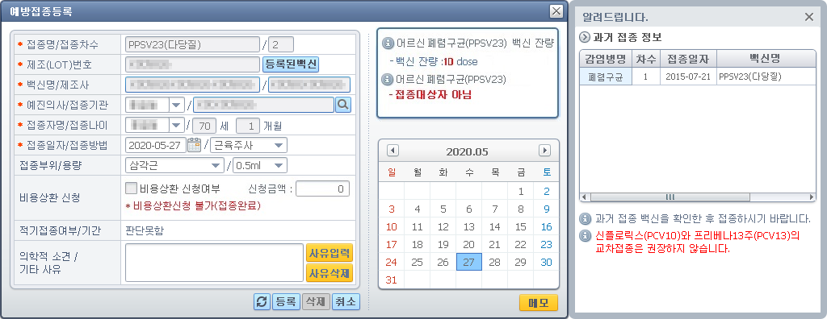
예방접종 등록 및 비용상환 신청 방법(의료기관)
(예시1) 65세 이후 PPSV23 접종한 경우_대상자아님(접종완료)
[예시1]
○ 출생연도(1950년)
○ 과거 폐렴구균 접종
- PPSV23(2015. 7. 21., 65세)
○ 접종방문일(2020. 5. 27.)
1
2
1. 65세 이후 PPSV23 과거 접종력이 있으므로
2. 접종대상자 아님(접종완료자)

Slide 9


예방접종 등록 및 비용상환 신청 방법(의료기관)
(예시2) 65세 이전 PPSV23 접종 후 5년 경과_접종대상자임
[예시2]
○ 출생연도(1955년)
○ 과거 폐렴구균 접종
- PPSV23(2013. 1. 1., 58세)
○ 접종방문일(2020. 5. 27.)
1
2
1. 65세 이전 접종한 PPSV23 접종으로부터 5년이 경과되어
2. 접종대상자 임

Slide 10


예방접종 등록 및 비용상환 신청 방법(의료기관)
(예시3) 65세 이전 PPSV23 접종 후 5년 미경과_접종대상자 아님(추후접종)
[예시3]
○ 출생연도(1955년)
○ 과거 폐렴구균 접종
- PPSV23(2019. 1. 1., 64세)
○ 접종방문일(2020. 5. 27.)
1
2
1. 65세 이전 접종한 PPSV23 접종이 5년을 경과하지 않아
2. 접종대상자 아님(추후접종)
→65세 이전 접종한 PPSV23이 5년 미경과로 2024. 1. 1. 이후 접종가능

Slide 11
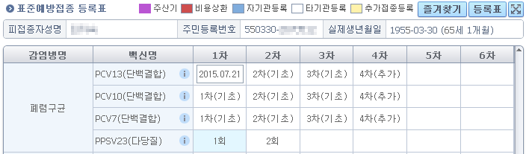

예방접종 등록 및 비용상환 신청 방법(의료기관)
(예시4) 과거 PCV13 접종 후 1년(최소 8주) 경과_접종대상자임
[예시4]
○ 출생연도(1955년)
○ 과거 폐렴구균 접종
- PCV13(2015. 7. 21.)
○ 접종방문일(2020. 5. 27.)
1
2
3
1. 이전에 PCV13 접종력은 1년(최소 8주)가 경과되었고,
2. 과거 PPSV23 접종력이 없으므로
3. 접종대상자임

Slide 12
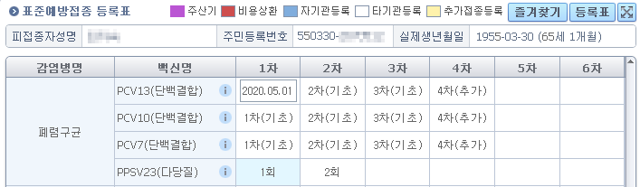

예방접종 등록 및 비용상환 신청 방법(의료기관)
(예시5) 과거 PCV13 접종 후 최소8주 미도래_접종대상자 아님(추후접종)
[예시5]
○ 출생연도(1955년)
○ 과거 폐렴구균 접종
- PCV13(2020. 5. 1.)
○ 접종방문일(2020. 5. 27.)
1
2
3
1. 이전 PCV13 접종력이 최소 8주 미경과로
2. 현재 PPSV23 접종력이 없는 사업대상자이지만
3. 접종대상자는 아님(추후접종)

Slide 13
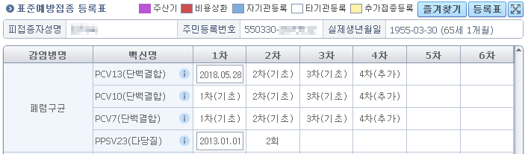
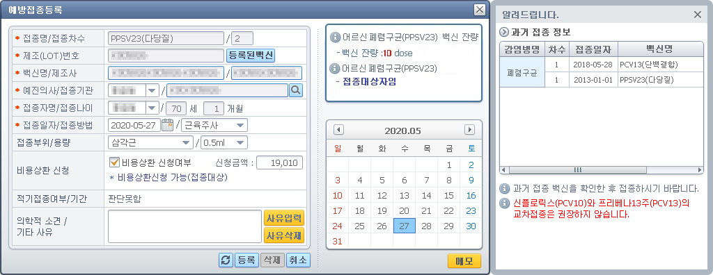
예방접종 등록 및 비용상환 신청 방법(의료기관)
(예시6) 과거 PPSV23, PCV13 접종력이 있는 경우
[예시6]
○ 출생연도(1955년)
○ 과거 폐렴구균 접종
- PCV13(2018. 5. 28.)
- PPSV23(2013. 1. 1., 58세)
○ 접종방문일(2020. 5. 27.)
1
2
3
1. 과거 PCV13 접종력은 1년이 경과되었고,
2. 65세 이전 PPSV23 접종이 현재 5년 이상 경과되어
3. 접종대상자임

Slide 14
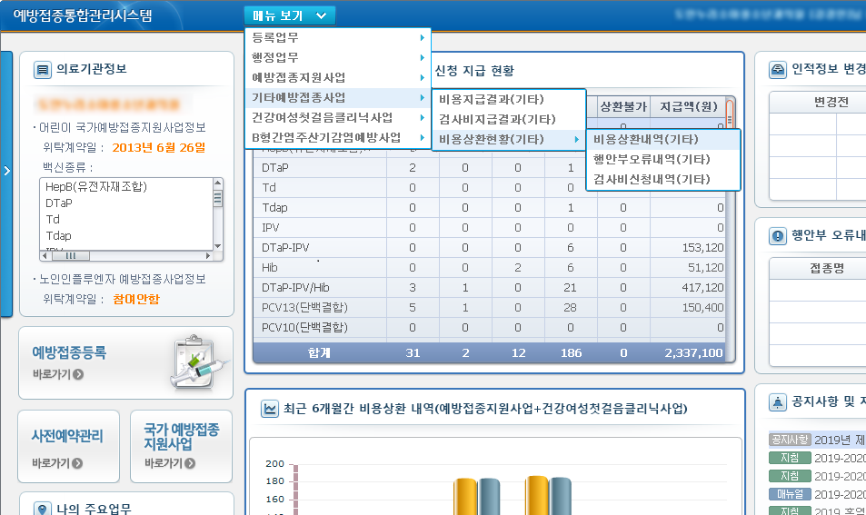
예방접종 등록 및 비용상환 신청 방법(의료기관)
비용상환 신청 내역 확인 방법(1)
상단 메뉴보기 → 기타예방접종사업 → 비용상환현황(기타) → 비용상환내역(기타) 클릭

Slide 15
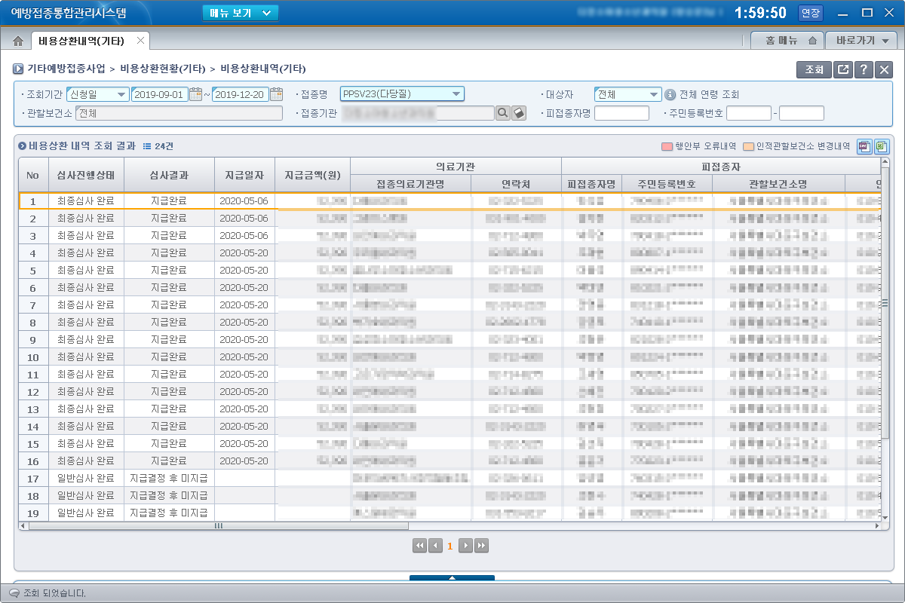
예방접종 등록 및 비용상환 신청 방법(의료기관)
비용상환 신청 내역 확인 방법(2)
2
1
3
1. 검색 조건 설정
2. 조회 버튼 클릭
3. 비용상환 신청 상태 확인 가능

Slide 16

예방접종 등록 및 비용상환 신청 방법(의료기관)
비용지급결과 확인 방법(1)
상단 메뉴보기 → 기타예방접종사업 → 비용지급결과(기타) 클릭

Slide 17
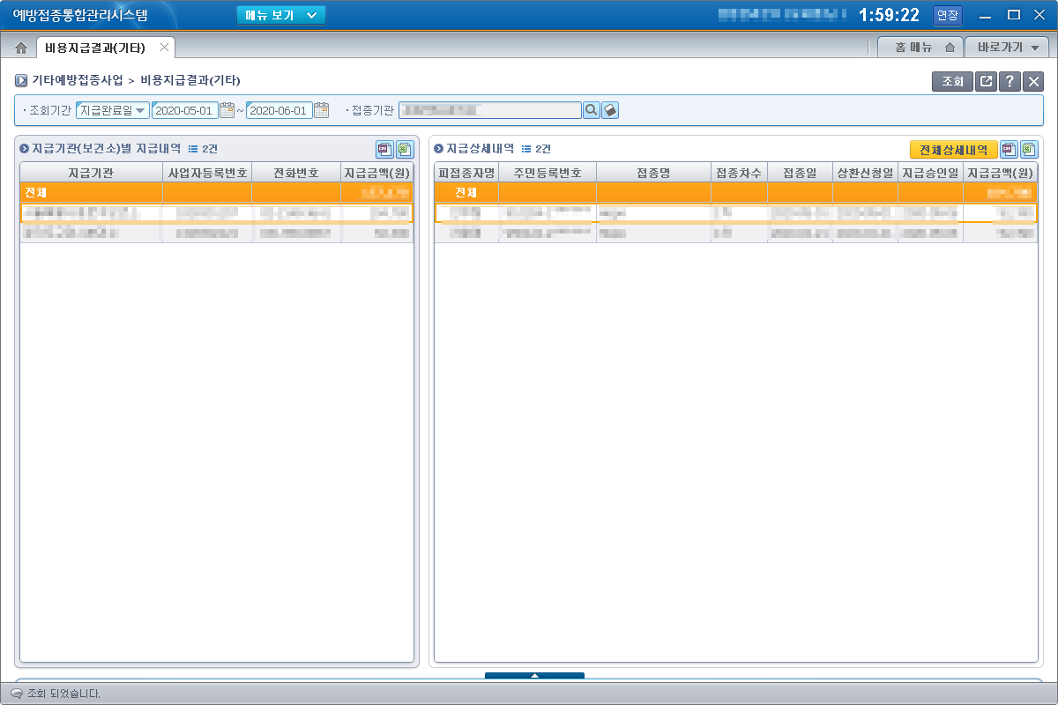
예방접종 등록 및 비용상환 신청 방법(의료기관)
비용지급결과 확인 방법(2)
2
1
4
3
5
1. 검색 조건 설정
2. 조회 버튼 클릭
3. 피접종자 인적 관할 보건소별 지급내역 조회
4. 선택한 보건소별 상세 지급 내역 조회
5. 조회기간에 해당하는 전체 지급 내역 조회

Slide 18
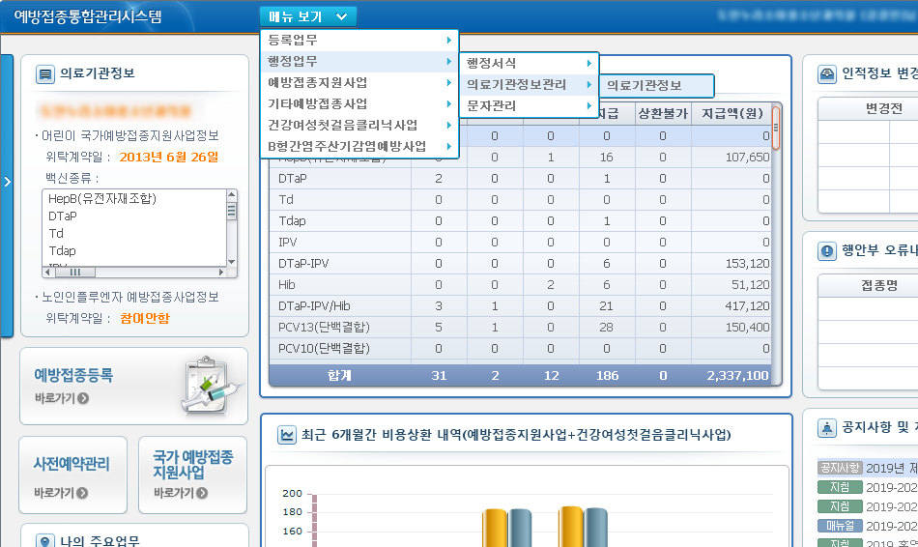
예방접종 등록 및 비용상환 신청 방법(의료기관)
백신 입고내역 확인(1)
상단 메뉴보기 → 행정업무 → 의료기관정보관리 → 의료기관정보 클릭

Slide 19
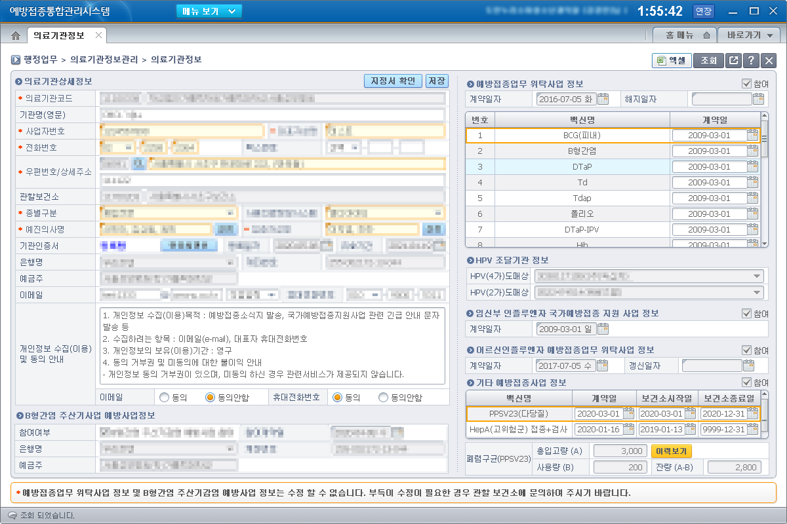
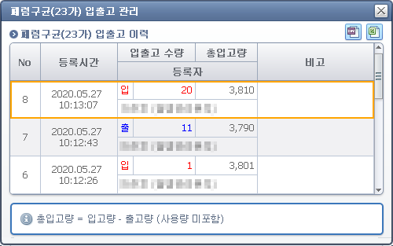
예방접종 등록 및 비용상환 신청 방법(의료기관)
백신 입고내역 확인(2)
1. 의료기관정보 우측 하단 기타 예방접종사업 정보에서
어르신 폐렴구균 백신의 입고량, 사용량, 잔량 확인 가능
2. 이력보기 버튼을 클릭하면
위탁의료기관의 백신 입출고 내역 확인 가능
2
1

